Slide 1
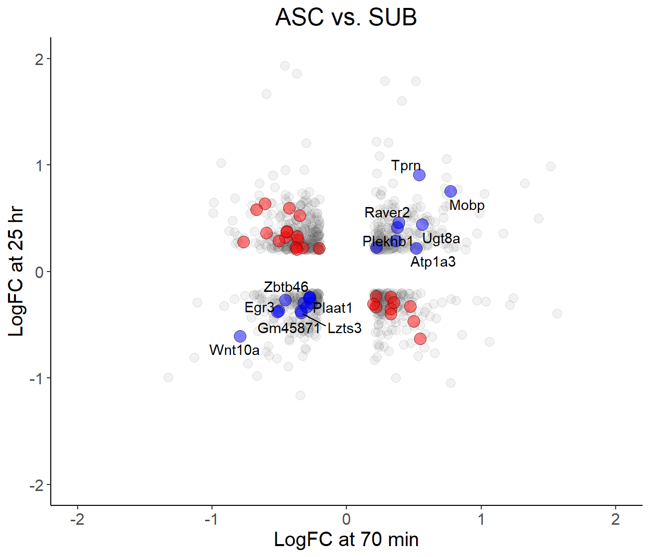
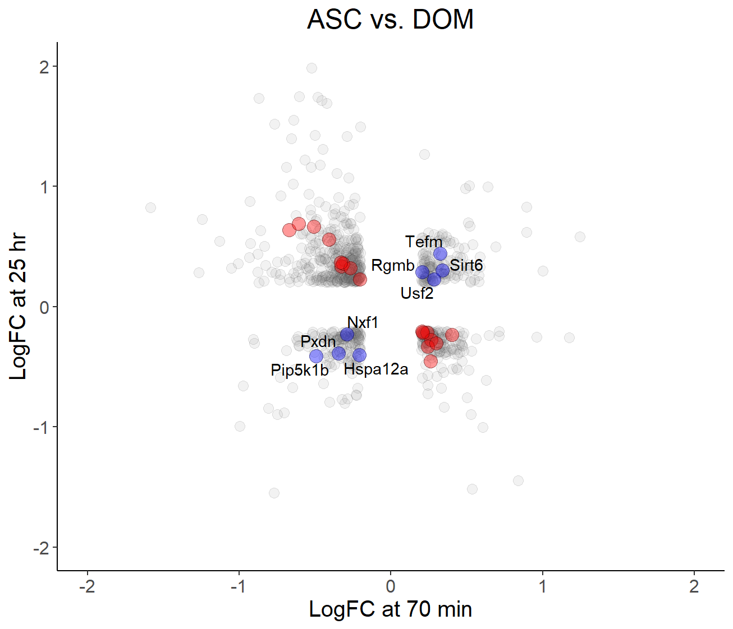
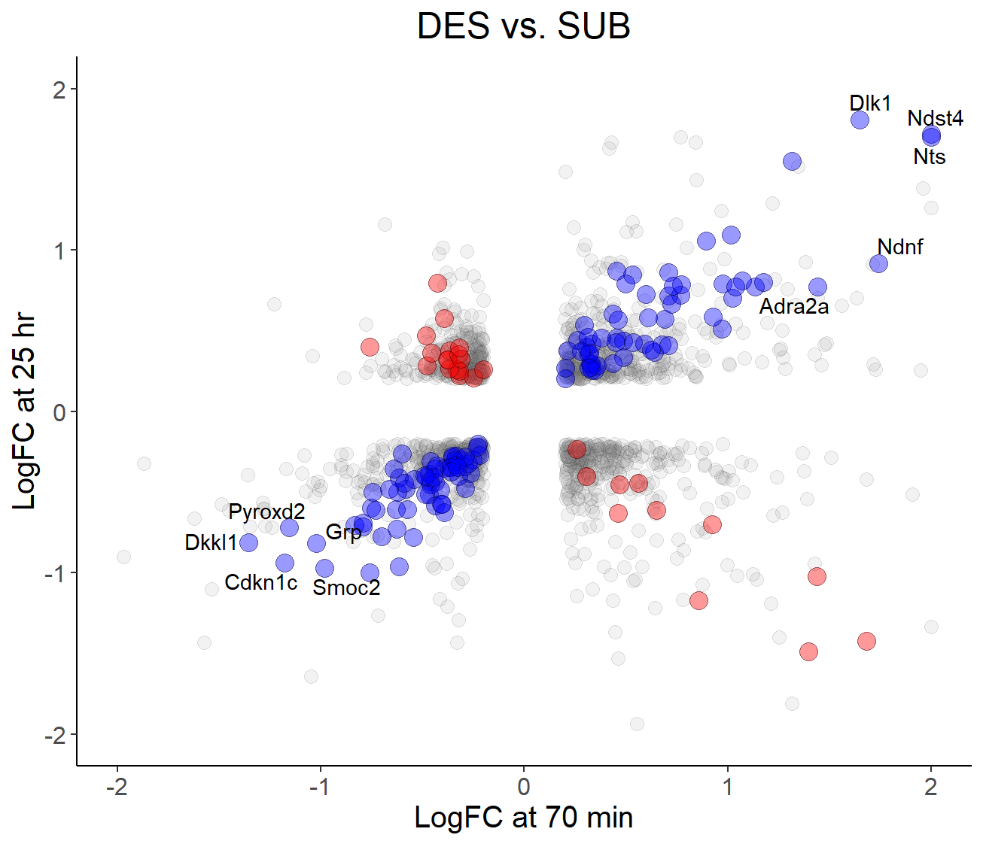
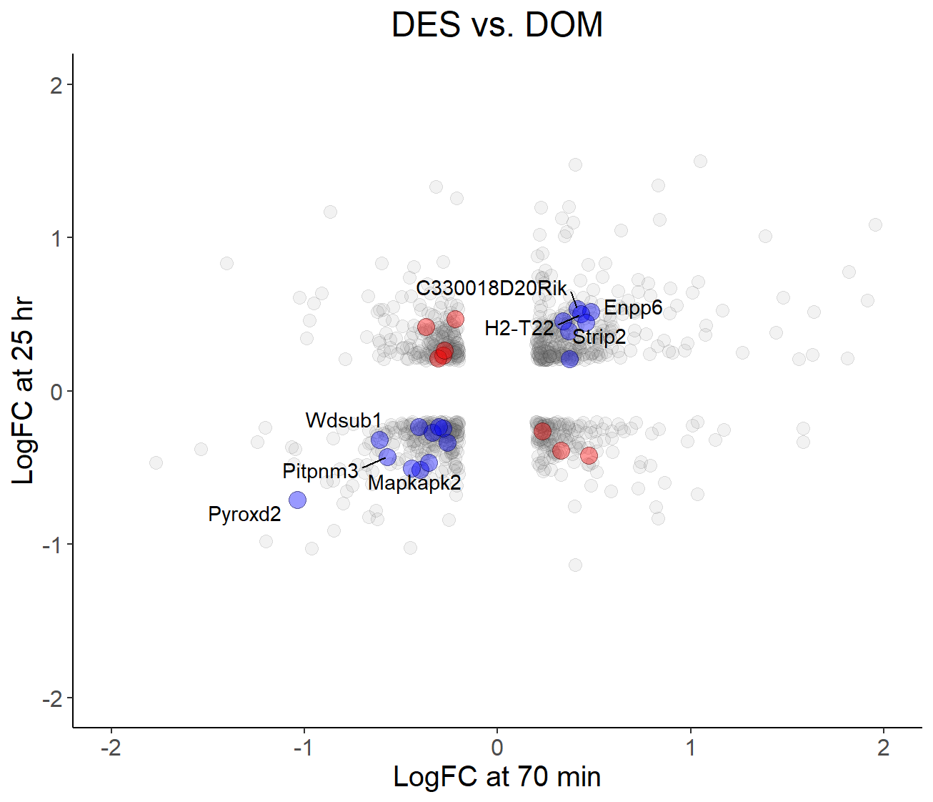
A)
B)
 | ↓70min | ↑70min
↑25hr | 16 | 8
↓25hr | 12 | 10
 | ↓70min | ↑70min
↑25hr | 9 | 4
↓25hr | 4 | 8
C)
D)
 | ↓70min | ↑70min
↑25hr | 11 | 58
↓25hr | 65 | 18
 | ↓70min | ↑70min
↑25hr | 3 | 7
↓25hr | 11 | 5

Slide 2
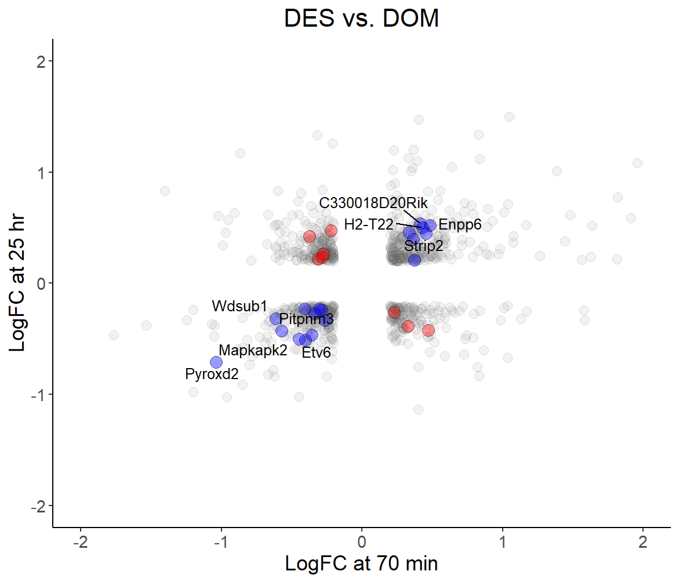
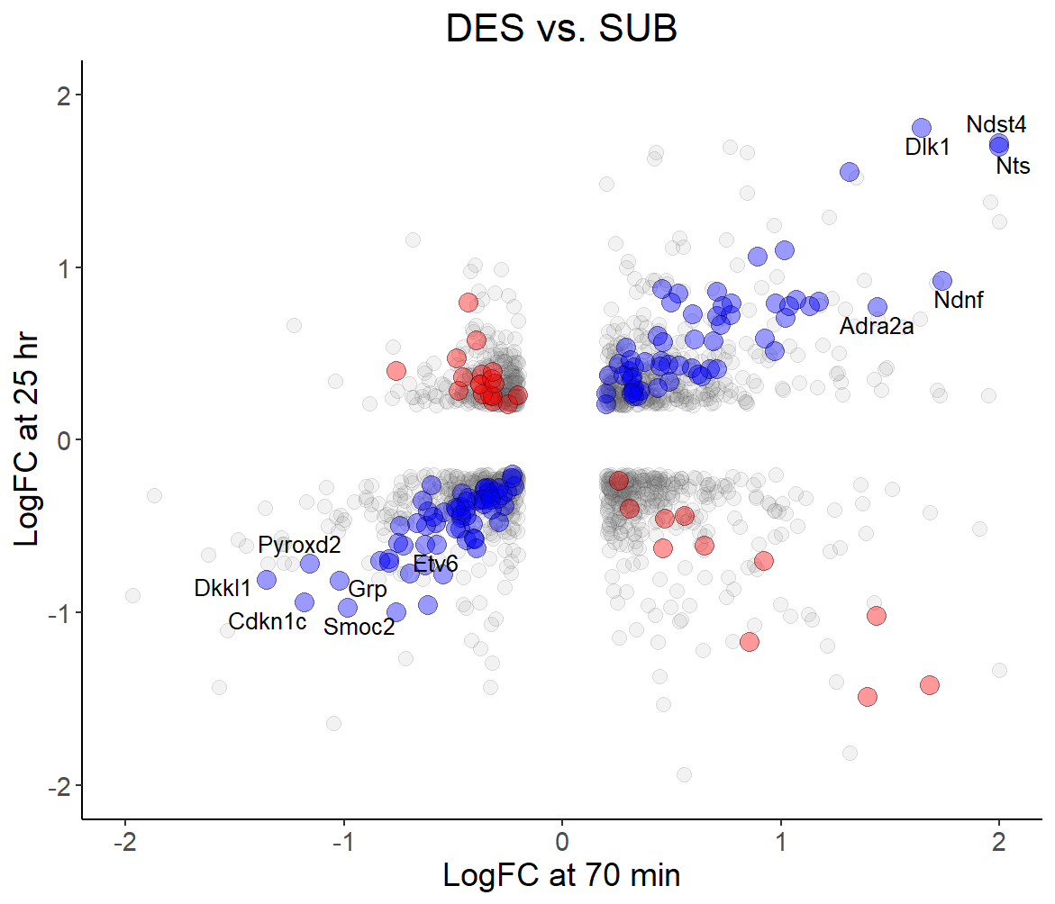
A)
B)
 | ↓70min | ↑70min
↑25hr | 9 | 4
↓25hr | 4 | 8
 | ↓70min | ↑70min
↑25hr | 16 | 8
↓25hr | 12 | 10
C)
D)
 | ↓70min | ↑70min
↑25hr | 3 | 7
↓25hr | 11 | 5
 | ↓70min | ↑70min
↑25hr | 11 | 58
↓25hr | 65 | 18

Slide 3
A)
B)
 | ↓70min | ↑70min
↑25hr | 9 | 4
↓25hr | 4 | 8
 | ↓70min | ↑70min
↑25hr | 11 | 58
↓25hr | 65 | 18
C)
D)
 | ↓70min | ↑70min
↑25hr | 3 | 7
↓25hr | 11 | 5
 | ↓70min | ↑70min
↑25hr | 16 | 8
↓25hr | 12 | 10

